Slide 1

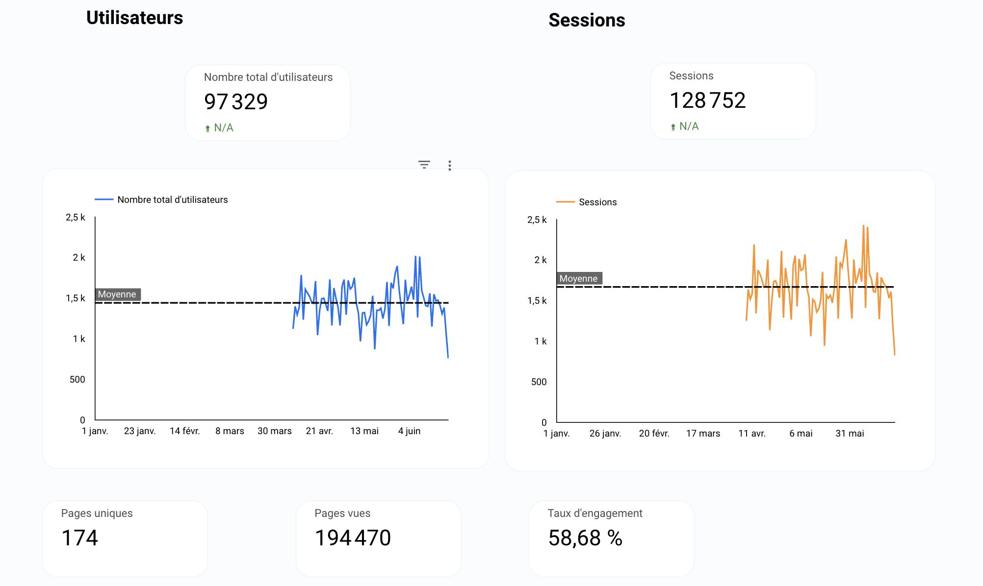



deckmatic_uid:9f580a9e-363c-11f0-aafc-0242ac12000b
En un mois, Partoo propulse les résultats de Au Vieux Campeur
41 boutiques en France (2025), client Store Locator depuis avril 2025
ÉTUDE DE CAS – SL – RETAIL
Situation initiale
Store Locator disposant simplement d’une carte (pas de CTA)
Aucune optimisation SEO sur le Store Locator
Actions et résultats
Construction d’un Store Locator optimisé pour augmenter le trafic sur le site (avec CTA)
Passage en sous domaine pour concentrer l’effort SEO local
Ajout de nombreuses optimisations initialement absentes (Maillage géographique, Urls avec indexation géographique, données structurées etc.)
# pages vues en 2mois
(Avril 2024 vs. Avril 2025)
Taux d’engagement boosté
# clics sur « Itinéraire » en avril 2025
+130 301
58%
1 158
Notes:
Mise en place du SL en février 2023
Sources :
# sessions : ancienne success case =>j’ai vérifié et de février 2024 à juillet 2024 j’ai bien +60% sessions
Trafic organique : ancienne success case (impossible d’avoir les infos d’avant)
Clics prendre rendez-vous : https://lookerstudio.google.com/reporting/6710ff91-dc6a-4153-8441-9104f6424164/page/p_em4itzv7xc => 01/07/2024 – 31/12/24 vs. 01/07/2023 – 31/12/23
Trafic organique ou session sur nos dash : Combien de fois des utilisateurs ont visité le SL . Chaque session démarre quand un utilisateur arrive sur ton site et se termine après 30 minutes d'inactivité. ça veut dire que si un utilisateur visite ton site 3 fois dans la journée, alors tu as 3 sessions d'enregistrées

